Slide 1
Hrvatske autoceste
Ivan Pajić 4.b

Slide 2
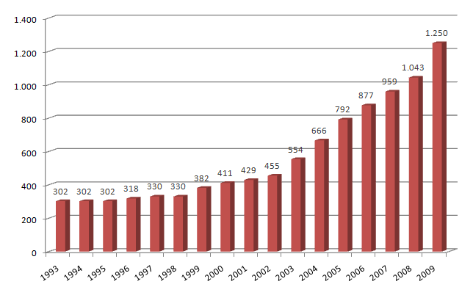
Autoceste u Hrvatskoj čine mrežu autocesta koje imaju funkciju povezivanja Republike Hrvatske u europski prometni sustav, ostvarivanja kontinuiteta E-ceste ,prometnog povezivanja regija Republike Hrvatske, omogućavanja tranzitnog prometa itd...
Izgradnja autocesta u SFRJ počinje početkom 1970-ih izgradnjom dionica Zagreb – Karlovac
Prosjek izgradnje cesta u SFRJ za
20 godina iznosio je 48 km
godišnje, a u Hrvatskoj je on
bio znatno ispod tog prosjeka,
15 km godišnje.
Prva hrvatska autocesta bila
je Orehovica - Kikovica
otvorena 1971.

Slide 3
Mreža autocesta i poluautocesta s naplatom iznosi ukupno 1.288,5 km (stanje 31. prosinca 2013.), a njima upravljaju i gospodare četiri koncesionara:
Hrvatske autoceste d.o.o. -900,5 km: A1, A3, A4, A5, A10, A11
Autocesta Rijeka - Zagreb d.d. -187 km: A6, A7, dio A1,
Bina-Istra d.d. -141 km: A8 i A9
Autocesta Zagreb – Macelj d.o.o.-60 km: A2

Slide 4
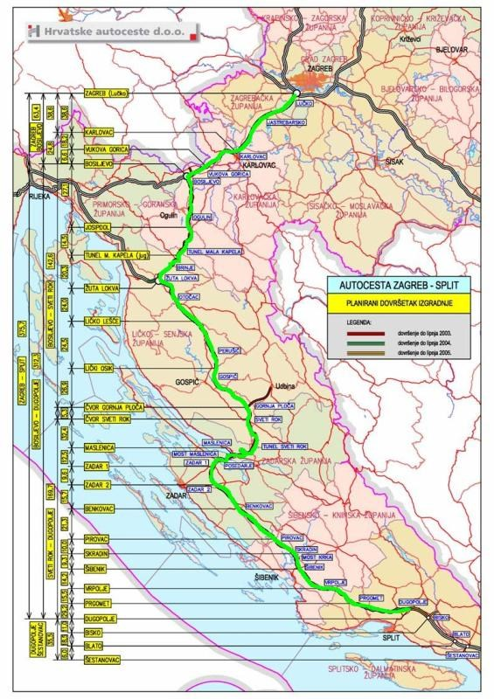
Autocesta A1 (Dalmatina, Autocesta kralja Tomislava)
Zagreb (Lučko) - Bosiljevo (A6) - Žuta Lokva (A7) - Split - Metković (A10) - Dubrovnik (dovršeno do Metkovića, u planu do Dubrovnika)

Slide 5
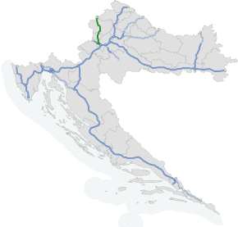
A2 Zagorska autocesta
Zagreb (Jankomir) - Macelj (granica sa Slovenijom)

Slide 6
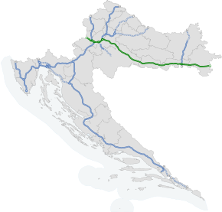
A3 Posavska autocesta
Bregana (granica sa Slovenijom) - Zagreb - Okučani - Sredanci (A5) - Lipovac (granica sa Srbijom)

Slide 7
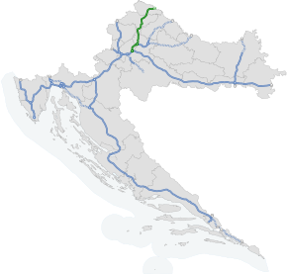
A4 Varaždinska autocesta
Zagreb (Ivanja Reka) - Sveta Helena (A12) - Goričan (granica sa Mađarskom)

Slide 8
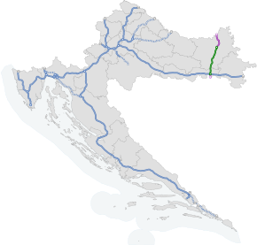
A5 Slavonska autocesta-Slavonika
Branjin Vrh (granica sa Mađarskom) - Osijek - Sredanci (A3) - Svilaj (granica sa Bosnom i Hercegovinom) (dovršeno do Osijeka, u
izgradnji do Belog Manastira, u planu do Branjinog Vrha)

Slide 9
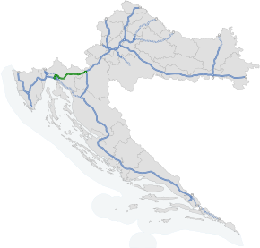
A6 Primorsko-goranska autocesta
Bosiljevo (A6) - Rijeka (Orehovica)

Slide 10
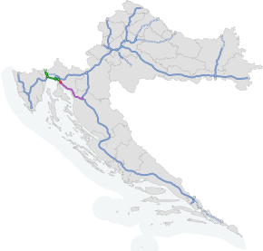
A7 Kvarnerska autocesta
Rupa (granica sa Slovenijom) - Rijeka - Žuta Lokva (A1) (dovršeno do Križišća, u planu do Žute Lokve)

Slide 11
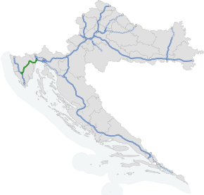
A8 Istarski ipsilon
Kanfanar (A9) - Rijeka (Matulji) (dovršeno do Rogovića, poluautocesta do Rijeke; u planu nadogradnja na autocestu)

Slide 12
A9 Istarski ipsilon
Kaštel (granica sa Slovenijom) - Kanfanar (A8) - Pula

Slide 13
A10 Neretvanska autocesta
Nova Sela (granica sa Bosnom i Hercegovinom) - Metković (A1)

Slide 14
A11 Sisačka autocesta
Zagreb (Jakuševec) - Sisak (dovršeno do Lekenika, u planu do Siska)

Slide 15
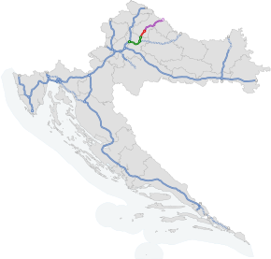
A12 Podravski ipsilon
Sveta Helena (A4) – Vrbovec (A13) - Gola (granica sa Mađarskom) (dovršeno do Gradeca, u izgradnji do Križevaca, u planu do Gole

Slide 16
A13 Podravski ipsilon
Vrbovec (A12) - Terezino Polje (granica sa Mađarskom) (u izgradnji do Farkaševca, u planu do Terezinog Polja)

Slide 17
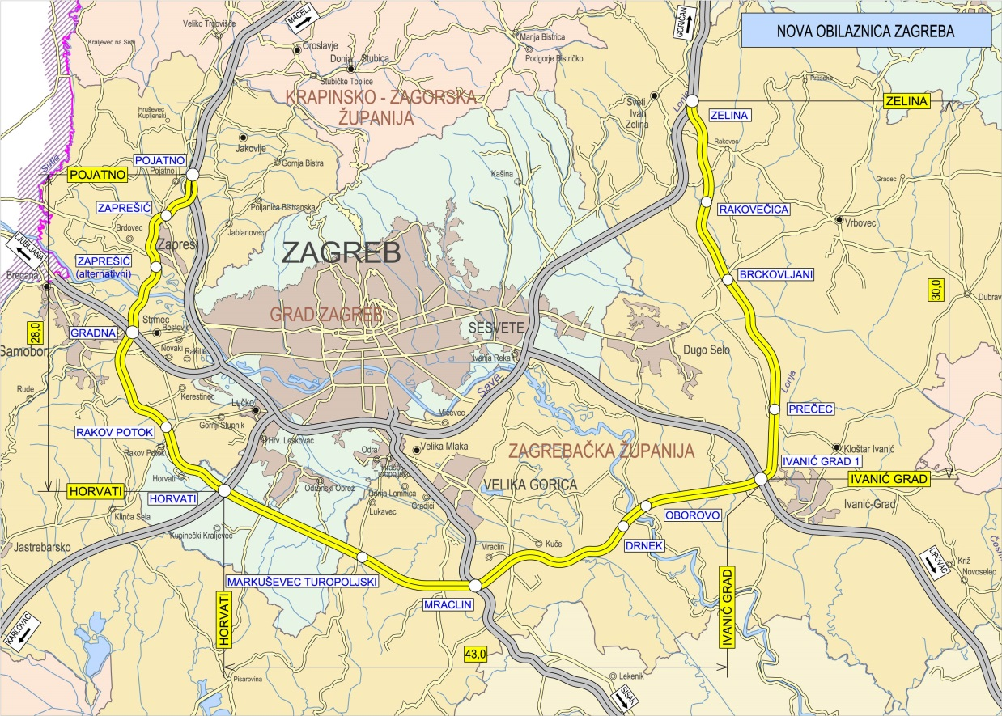
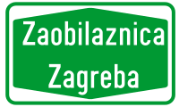
Zaobilaznica Zagreb
čvorište Pojatno (A2) - čvorište Gradna (A3) - čvorište Horvati (A1) - čvorište Mraclin (A11) - čvorište Ivanić Grad (A3) - čvorište Zelina (A4)

Slide 18
Mreža autocesta u Hrvatskoj

Slide 19
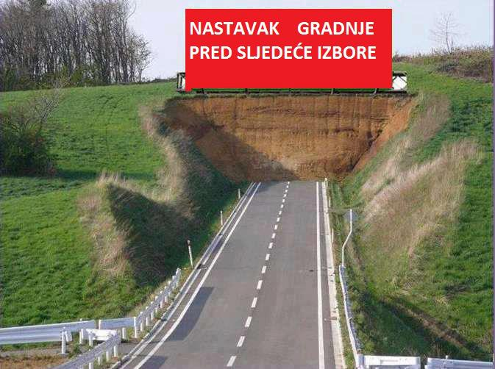
Hvala na pažnji!!!
Ivan Pajić 4.b

Slide 20
Literatura, izvori: https://hr.wikipedia.org/wiki/Autoceste_u_Hrvatskoj
http://hac.hr/

